Slide 1
שלום וברוך הבא לחלקו השני של הניסוי בנושא תשומת לב למחשבות.
ההוראות בניסוי זה מנוסחות בלשון זכר מטעמי נוחות אך מתייחסות לנשים ולגברים כאחד.
גם במפגש זה תתבקש לבצע מספר מטלות ממוחשבות. בכל פעם יופיע שקף הוראות כמו זה. כמו כן תינתן לך האפשרות לתרגל כל מטלה חדשה בטרם תבצע אותה.
בכל פעם שאתה מסיים לקרוא את ההוראות שבשקף, ואתה מוכן להתחיל, אתה יכול ללחוץ על מקש הרווח כדי להמשיך. יש להישאר עם האוזניות לאורך הניסוי כולו.
אתה מתבקש לקרוא היטב את ההוראות, ולוודא שהבנת כמיטב יכולתך. במידה ומשהו לא ברור, אתה מוזמן לפנות לנסיינים בכל עת.
אם קראת והבנת הנחיות אלו, לחץ כעת על מקש הרווח כדי להמשיך.
שתהיה מוכן,
לחץ SPACE

Slide 2
כעת תהיה הפסקה קצרה לפני שנתחיל במטלות.
בשלב זה, אתה מתבקש לשבת בשקט ולהאזין למשפטים. כל פעם יושמע לך משפט אחד, עם מספר שניות של שקט בין כל משפט למשפט.
אתה מתבקש להקשיב למשפטים כפי שאתה מקשיב למחשבות שעוברות לך בראש.
שתהיה מוכן,
לחץ SPACE

Slide 3
כעת תתבקש לבצע מטלה ממוחשבת, המורכבת ממספר "צעדים".
מטלה זו דומה למטלה שביצעת במפגש הראשון של הניסוי.
בתחילת כל "צעד" יופיע במרכז המסך הסימן + בו אתה מתבקש להתמקד.
לאחר מכן ייעלם הסימן ולאחריו תשמע משפט.
בתום השמעת המשפט תופיע ספרה במרכז המסך, ואתה תתבקש להחליט האם הספרה זוגית או אי-זוגית על ידי לחיצה על המקש המתאים בתיבת התגובות.
שתהיה מוכן,
לחץ SPACE

Slide 4
לספרה אי-זוגית, לחץ על הכפתור השמאלי.
לספרה זוגית, לחץ על הכפתור הימני.
שתהיה מוכן,
לחץ על אחד המקשים.

Slide 5
כעת תבצע אימון קצר.
שתהיה מוכן,
לחץ על אחד המקשים.

Slide 6
כעת תתחיל במטלה.
שתהיה מוכן,
לחץ על אחד המקשים.

Slide 7
תודה רבה על המאמץ שלך עד כה.
בעת ביצוע המטלה האחרונה המחשב בדק את תגובותייך ומצא שלמחשבות מסוימות (המשפטים המוקלטים ששמעת) יש השפעה על הדרך שבה אתה מפנה את הקשב שלך.
במילים אחרות, יש לך הטיית קשב למחשבות מסוימות אשר אותן לרוב אתה מגדיר כשליליות.
לעתים אתה עשוי להיות מודע להטיה זו ולעתים לא.
לחץ על אחד המקשים כדי להמשיך

Slide 8
בשלב הבא של הניסוי, אתה תבצע מטלה שנועדה להפחית את המידה שבה הקשב שלך מושפע ממחשבות שליליות.
המטלה דומה לזו שביצעת קודם, רק שהפעם בחלק מהצעדים המחשב יציג בפניך משוב על הדרך שבה הפנית את הקשב שלך.
בכל צעד, אתה מתבקש ללחוץ על הכפתור המתאים בקופסת התגובה בדיוק כפי שעשית קודם – מהר, ומדויק, לפי אופייה של הספרה המוצגת.
לחץ על אחד המקשים כדי להמשיך

Slide 9


מיד לאחר שתלחץ על הכפתור, יוצג בפניך המשוב הבא:
לחץ על אחד המקשים כדי להמשיך

Slide 10
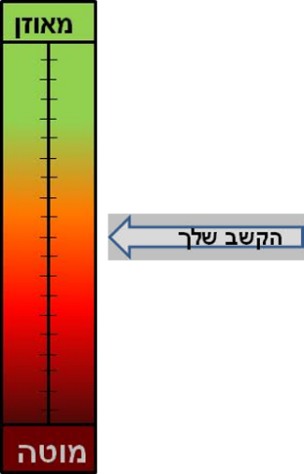
במקרה שבו מחשבה שלילית תשפיע על הקשב שלך, החץ במשוב יצביע על "מוטה", ויראה לך עד כמה תשומת הלב שלך הושפעה מהמחשבה.
במקרה שבו הצלחת לשמור על הקשב שלך מאוזן, כך שהוא לא הושפע מהמחשבה השלילית, החץ במשוב שתקבל יעלה ויראה לך שהקשב שלך היה מאוזן יותר.
לחץ על אחד המקשים כדי להמשיך

Slide 11
בכל פעם, נסה להשתמש במשוב כדי ללמוד לאזן את הקשב שלך, ולמנוע ממנו להיות מושפע מהמחשבות השליליות בהמשך המטלה.
חשוב לזכור – בכל פעם שיוצג משוב, הוא מתייחס לקשב שלך בצעד האחרון בלבד!
במידה והבנת את ההוראות אנא לחץ כדי להמשיך.
לחץ על אחד המקשים כדי להמשיך

Slide 12
תודה רבה על המאמץ שלך עד כה.
בעת ביצוע המטלה האחרונה המחשב בדק את תגובותייך ומצא שלמחשבות מסוימות (המשפטים המוקלטים ששמעת) יש השפעה על הדרך שבה אתה מפנה את הקשב שלך.
במילים אחרות, יש לך הטיית קשב למחשבות מסוימות אשר אותן לרוב אתה מגדיר כשליליות.
לעתים אתה עשוי להיות מודע להטיה זו ולעתים לא.
לחץ על אחד המקשים כדי להמשיך

Slide 13
בשלב הבא של הניסוי, אתה תבצע מטלה שנועדה להפחית את המידה שבה הקשב שלך מושפע ממחשבות שליליות.
המטלה דומה לזו שביצעת קודם.
בכל צעד, אתה מתבקש ללחוץ על הכפתור המתאים בקופסת התגובה בדיוק כפי שעשית קודם – מהר, ומדויק, לפי אופייה של הספרה המוצגת.
לחץ על אחד המקשים כדי להמשיך

Slide 14
תודה רבה על המאמץ שהקשעת עד כה!
כעת, אתה מתבקש לבצע מטלה נוספת, כמו זו שביצעת עד כה.
הפעם לא תקבל משוב במהלך המטלה. נסה לשמור על קשב מאוזן, ולא להיות מושפע ממשפטים שליליים.
זכור להתמקד בכל פעם בסימן ה +.
כמו כן, חשוב מאוד שתנסה כמיטב יכולתך להגיב באופן המהיר ביותר והמדויק ביותר.
שתהיה מוכן,
לחץ SPACE

Slide 15
תודה רבה על המאמץ שהקשעת עד כה!
כעת, אתה מתבקש לבצע מטלה נוספת, כמו זו שביצעת עד כה.
הפעם המטלה לא נועדה להפחית את הטיית הקשב שלך.
זכור להתמקד בכל פעם בסימן ה +.
כמו כן, חשוב מאוד שתנסה כמיטב יכולתך להגיב באופן המהיר ביותר והמדויק ביותר.
שתהיה מוכן,
לחץ SPACE

Slide 16
תודה על מאמצייך עד כה.
מדי פעם בעת ביצוע מטלות, קורה שתשומת הלב שלנו נמשכת למחשבות שונות. תשומת הלב נמשכת אל אותן מחשבות ומתמקדת בהן, במקום במטלה עצמה, ובכך משפיעה על הביצוע שלנו באותה מטלה.
כעת תתבקש לבצע מטלה הדומה למטלה שביצעת קודם לכן.
הפעם, בנוסף לביצוע המטלה, תתבקש לנסות ולשים לב לרגעים בהם תשומת הלב שלך נמשכת למחשבה ספציפית (המשפט שיושמע לך באוזניות) ובכך מפריעה לך בעת ביצוע המטלה.
להמשך ההנחיות לחץ על אחד הכפתורים בתיבה.

Slide 17
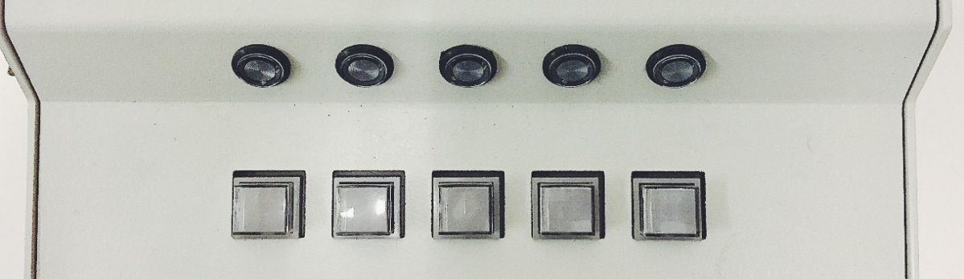
גם הפעם, בתחילת כל "צעד" יופיע במרכז המסך הסימן + בו אתה מתבקש להתמקד.
לאחר מכן ייעלם הסימן ומיד אחריו תשמע משפט.
בתום השמעת המשפט, תופיע ספרה במרכז המסך, ואתה תתבקש להחליט האם הספרה זוגית או אי-זוגית על ידי לחיצה על המקש המתאים בתיבת התגובות באופן הבא:
אי-זוגית
זוגית
להמשך ההנחיות לחץ על אחד הכפתורים בתיבה.

Slide 18
הפעם, בנוסף לקביעה האם הספרה זוגית או אי-זוגית, אתה מתבקש לשים לב לרגעים בהם תשומת הלב שלך הושפעה מהמחשבה ששמעת באותו צעד (המשפט המוקלט).
בכל פעם שתרגיש שתשומת הלב שלך הושפעה מהמחשבה, אתה מתבקש ללחוץ על הכפתור המרכזי בתיבת התגובות, מיד לאחר שקבעת האם הספרה זוגית או אי זוגית:
המחשבה השפיעה
להמשך ההנחיות לחץ על אחד הכפתורים בתיבה.

Slide 19
שים לב!
במידה ולא תלחץ על הכפתור האמצעי, המשמעות היא ששמת לב לכך
שהמחשבה לא השפיעה על הביצוע שלך במטלה.
להמשך ההנחיות לחץ על אחד הכפתורים בתיבה.

Slide 20
כעת תבצע אימון קצר.
אנא זכור:
בכל צעד עליך לקבוע האם הספרה זוגית או אי-זוגית באמצעות לחיצה על המקש המתאים בתיבת התגובות.
לאחר מכן, במידה והבחנת בכך שתשומת הלב שלך הושפעה מהמשפט ששמעת באותו צעד, עליך ללחוץ על המקש המרכזי בתיבת התגובות.
במידה ולא תלחץ – המשמעות היא שהמשפט לא השפיע על הביצוע שלך במטלה.
במידה וההנחיות לא ברורות בשלב זה – אנא פנה לנסיין להסבר.
להמשך ההנחיות לחץ על אחד הכפתורים בתיבה.

Slide 21
כעת תתחיל בביצוע המטלה.
להמשך ההנחיות לחץ על אחד הכפתורים בתיבה.

Slide 22
תודה רבה על מאמצייך!
הניסוי הסתיים.
אנא המתן לנסיין.

